Slide 1
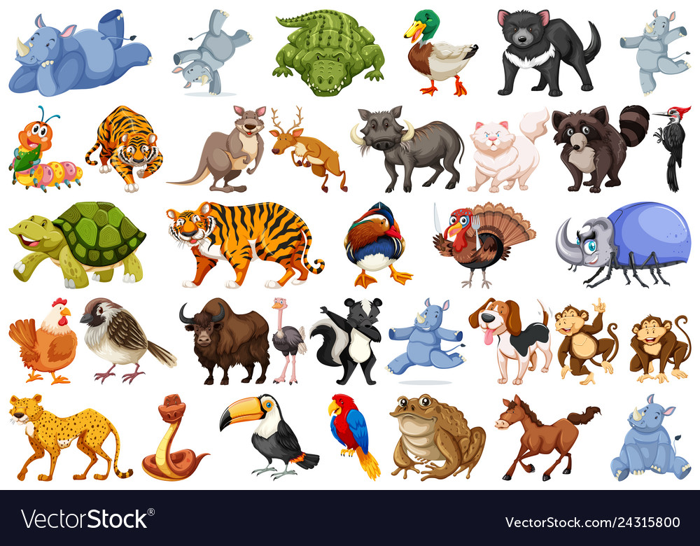
Bài 31: ĐỘNG VẬT

Slide 2
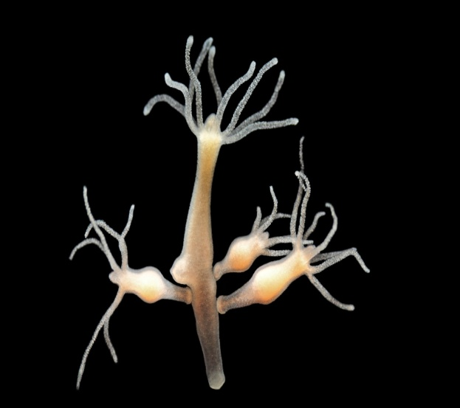
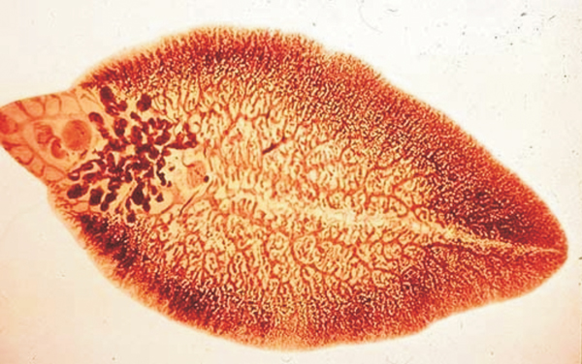
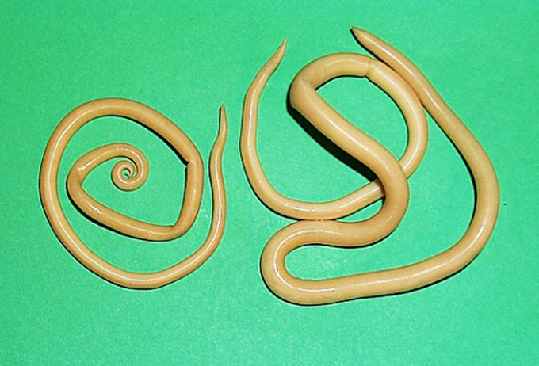
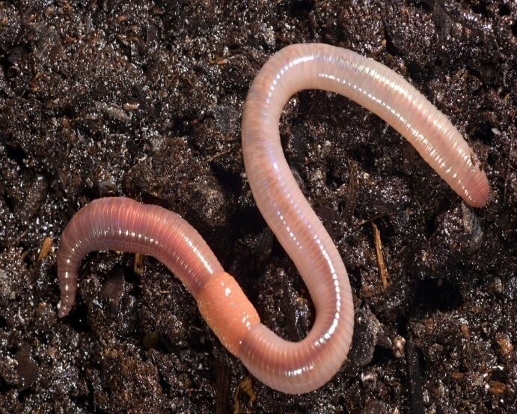
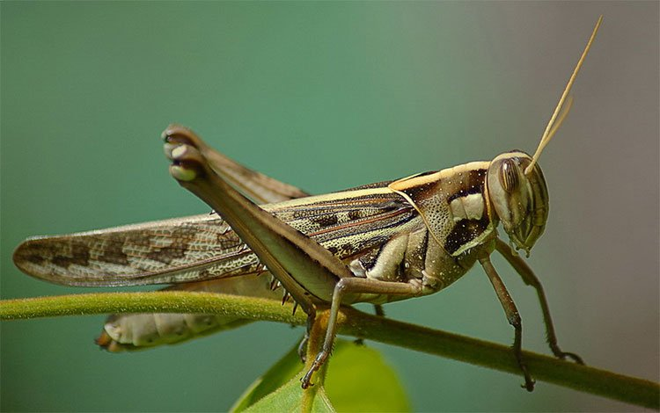
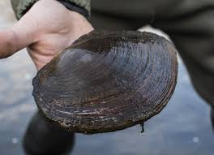
TỔNG KẾT ĐỘNG VẬT KHÔNG XƯƠNG SỐNG

Slide 3
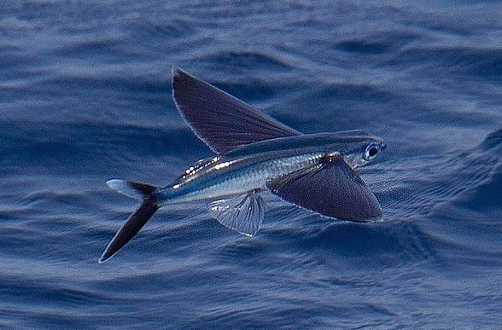
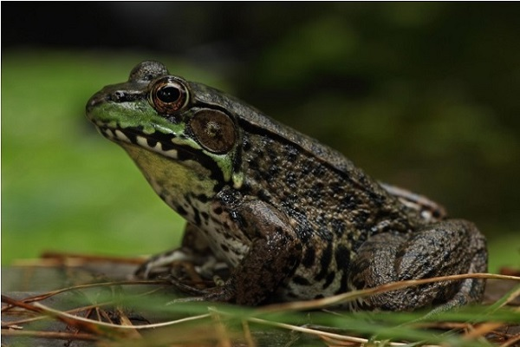
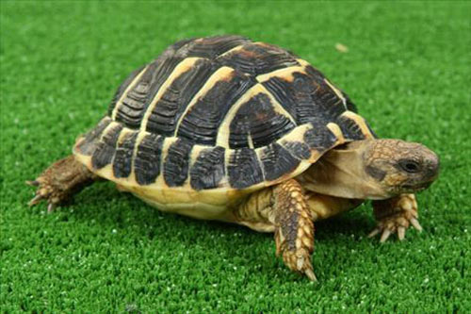
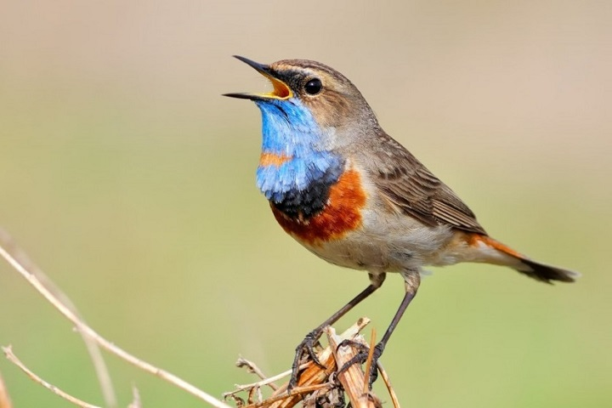

TỔNG KẾT ĐỘNG VẬT CÓ XƯƠNG SỐNG

Slide 4
Nhóm động vật | Đặc điểm nhận biết | Đại diện
Ngành ruột khoang
Ngành giun dẹp
Ngành giun tròn
Ngành giun đốt

Slide 5
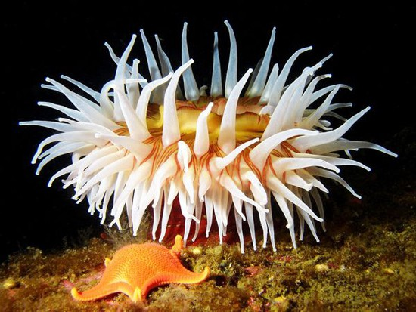
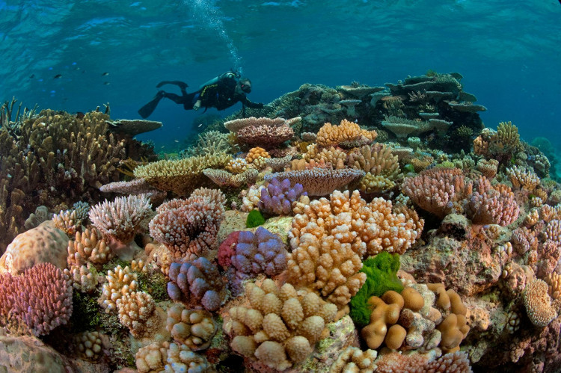

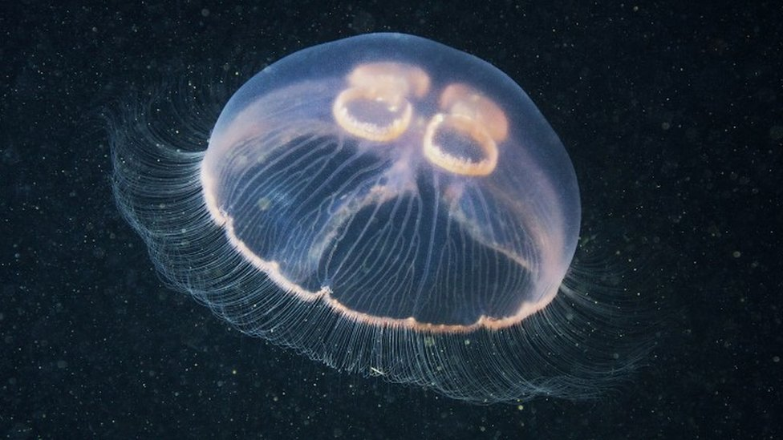
Nhóm động vật | Đặc điểm nhận biết | Đại diện
Ngành ruột khoang | Cơ thể đối xứng tỏa tròn, khoang cơ thể thông ra bên ngoài qua lỗ miệng, đều có tế bào gai tự vệ và tấn công. | Thủy tức, sứa, hải quỳ…

Slide 7
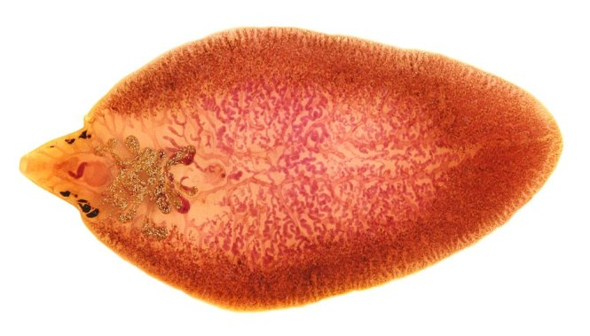
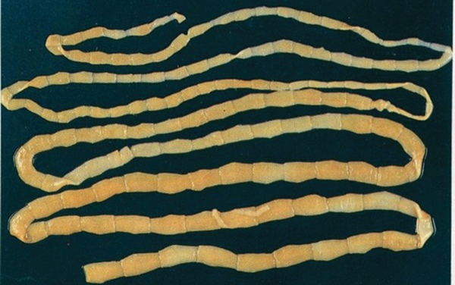
Nhóm động vật | Đặc điểm nhận biết | Đại diện
Ngành ruột khoang | Cơ thể đối xứng tỏa tròn, khoang cơ thể thông ra bên ngoài qua lỗ miệng, đều có tế bào gai tự vệ và tấn công. | Thủy tức, sứa, hải quỳ…
Ngành giun dẹp | Cơ thể dẹp, đối xứng 2 bên. Giác bám phát triển, ấu trùng phát triển qua vật chủ trung gian. | Sán lá gan, sán dây…

Slide 8
Nhóm động vật | Đặc điểm nhận biết | Đại diện
Ngành ruột khoang | Cơ thể đối xứng tỏa tròn, khoang cơ thể thông ra bên ngoài qua lỗ miệng, đều có tế bào gai tự vệ và tấn công. | Thủy tức, sứa, hải quỳ…
Ngành giun dẹp | Cơ thể dẹp, đối xứng 2 bên. Giác bám phát triển, ấu trùng phát triển qua vật chủ trung gian. | Sán lá gan, sán dây…
Ngành giun tròn | Cơ thể hình trụ thuôn 2 đầu, hầu hết kích thước bé, phần lớn sống kí sinh chỉ có 1 số ít sống tự do. | Giun kim, giun đũa…

Slide 9
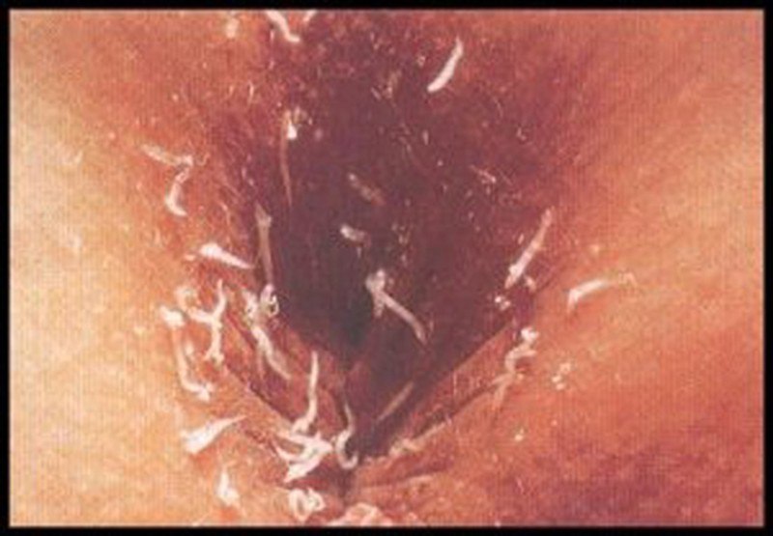
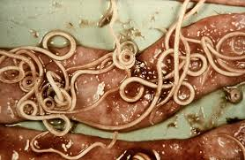

Slide 10
Nhóm động vật | Đặc điểm nhận biết | Đại diện
Ngành ruột khoang | Cơ thể đối xứng tỏa tròn, khoang cơ thể thông ra bên ngoài qua lỗ miệng, đều có tế bào gai tự vệ và tấn công. | Thủy tức, sứa, hải quỳ…
Ngành giun dẹp | Cơ thể dẹp, đối xứng 2 bên. Giác bám phát triển, ấu trùng phát triển qua vật chủ trung gian. | Sán lá gan, sán dây…
Ngành giun tròn | Cơ thể hình trụ thuôn 2 đầu, hầu hết kích thước bé, phần lớn sống kí sinh chỉ có 1 số ít sống tự do. | Giun kim, giun đũa…
Ngành giun đốt | Cơ thể phân đốt, có thể xoang. Hô hấp qua da hay mang. Di chuyển nhờ chi bên, tơ hay hệ cơ của thành cơ thể. | Giun đất, rươi…

Slide 11
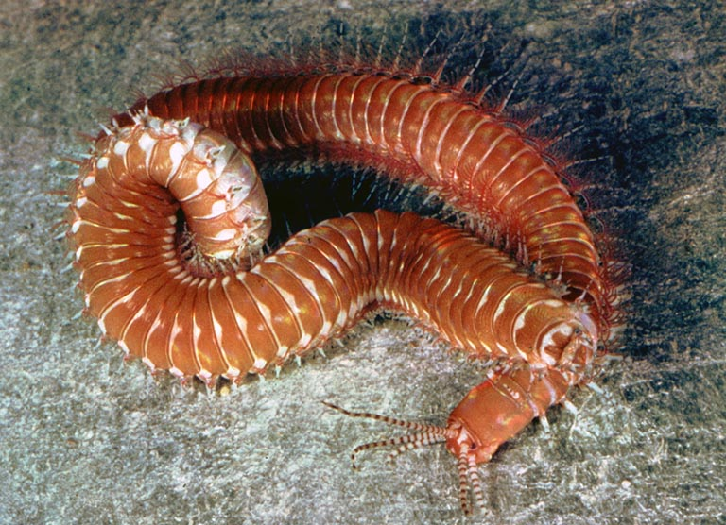
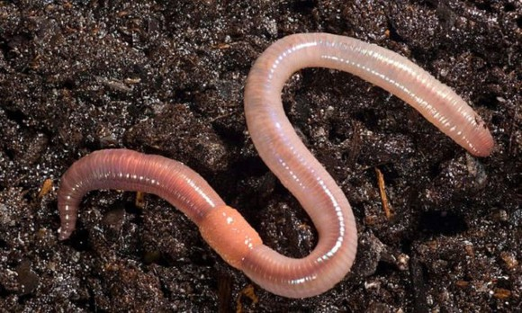
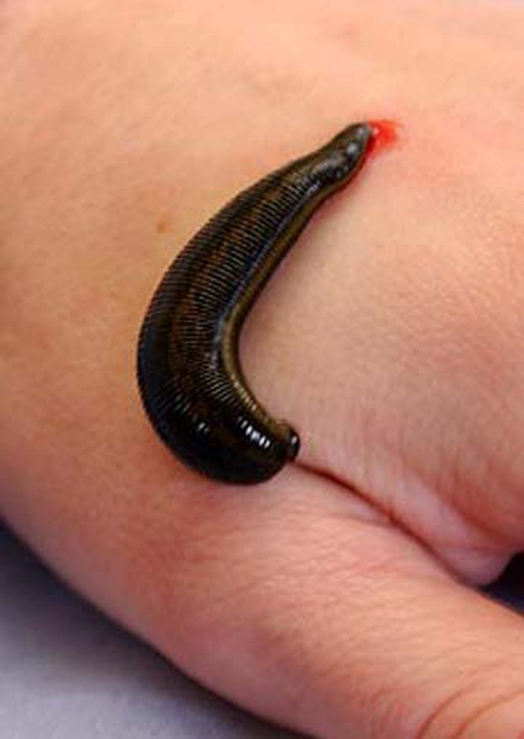
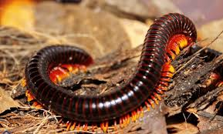

Slide 12
Nhóm động vật | Ví dụ | Môi trường sống
Ngành ruột khoang
Ngành giun dẹp
Ngành giun tròn
Ngành giun đốt

Slide 13
Nhóm đv | Ví dụ | Môi trường sống
Ngành ruột khoang | - Sứa - Thủy tức | - Biển (nước mặn) - Nước ngọt
Ngành giun dẹp | - Sán lá gan - Sán lông Sán lá máu - Sán bã trầu - Sán dây | - Kí sinh ở gan và mật trâu bò - Bơi trong nước - Kí sinh trong máu người (ấu trùng chui qua da người tiếp xúc với nước ô nhiễm) - Kí sinh ở ruột lợn - Kí sinh ruột người và cơ bắp trâu bò.
Ngành giun tròn | - Giun kim - Giun đũa - Giun móc câu - Giun rễ lúa | - Kí sinh ruột người và các đv - Kí sinh ruột người và các đv - Kí sinh tá tràng người - Kí sinh rễ lúa
Ngành giun đốt | - Giun đất - Giun đỏ - Đỉa - Rươi | - Trong đất - Trong cống rãnh - Nước ngọt, mặn - Nước lợ

Slide 14
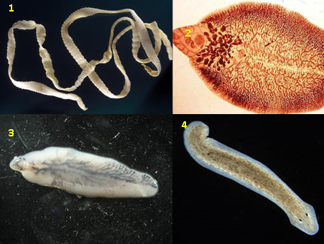

Slide 15
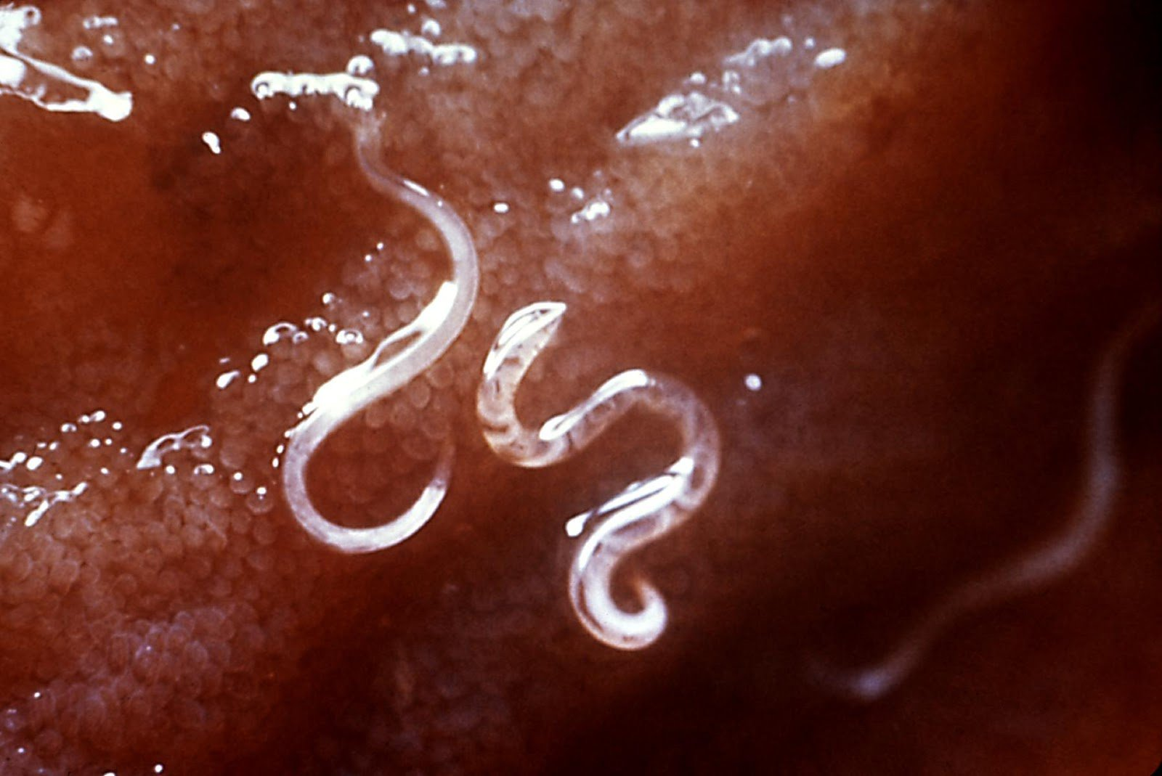
Giun móc câu

